Slide 1
手撕GO语言
讲师：KK

Slide 2
课程内容
复习
作业处理
jQuery.formatDateTime
云平台管理
查询
添加/修改/编辑/启用/禁用
虚拟机管理
查询
同步
启动/停止/重启

Slide 3
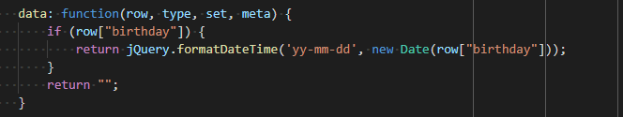
jQuery.formatDateTime
下载地址：https://github.com/agschwender/jquery.formatDateTime/

Slide 4
请求
打开页面
PageController/Index(LayoutController)
内容操作：
List: 获取Table信息
GET: JSON
Create: 增
GET: load获取表单内容
POST: JSON
删
POST: JSON
改
GET: load修改表单内容
POST: JSON
详情
GET: JSON
…

Slide 5
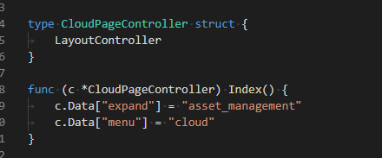
云平台管理页面

Slide 6
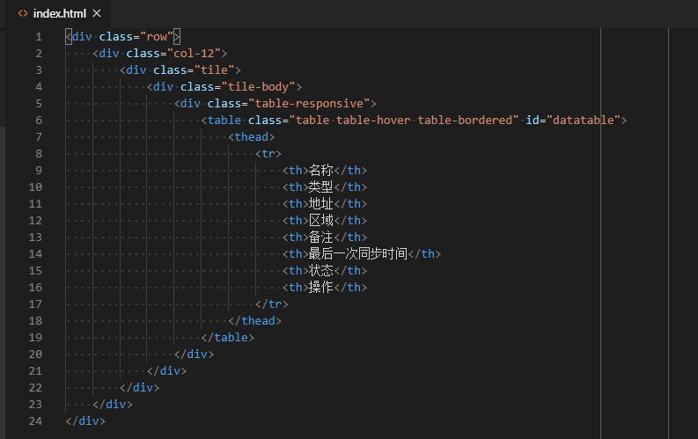

Slide 7
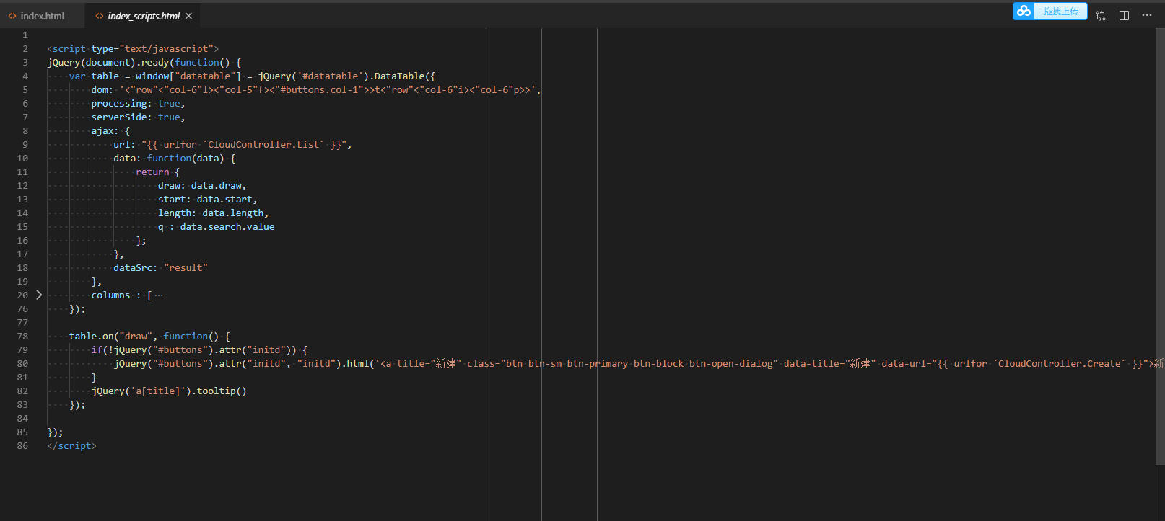
云平台数据显示

Slide 8
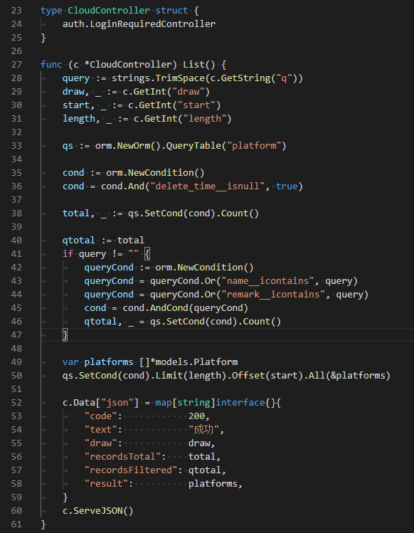

Slide 9
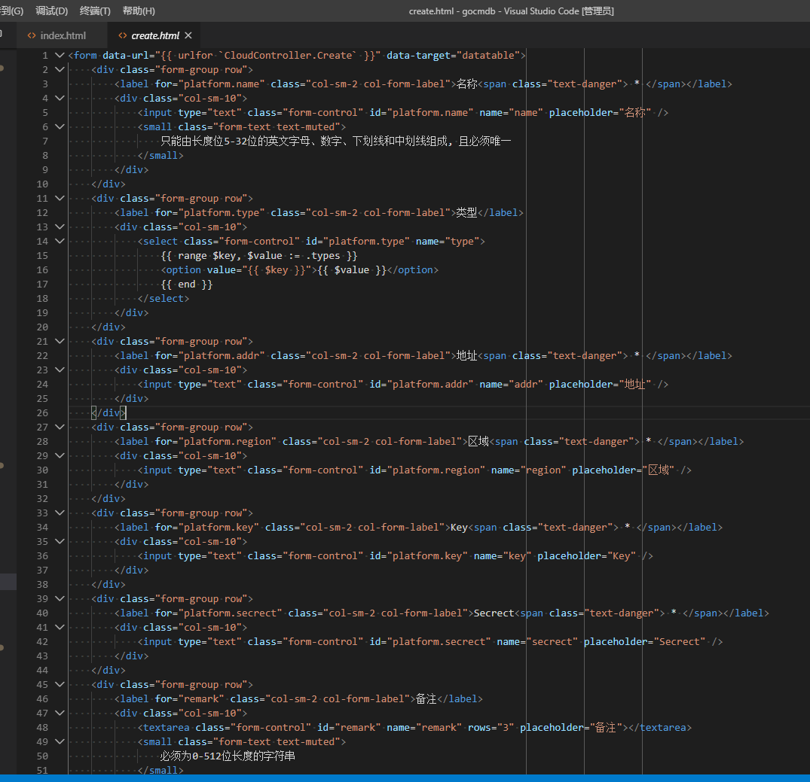
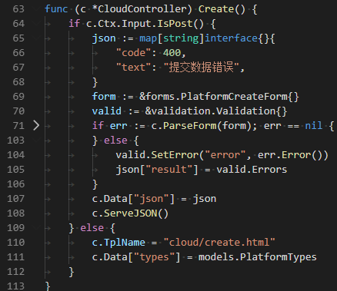
云平台创建

Slide 10
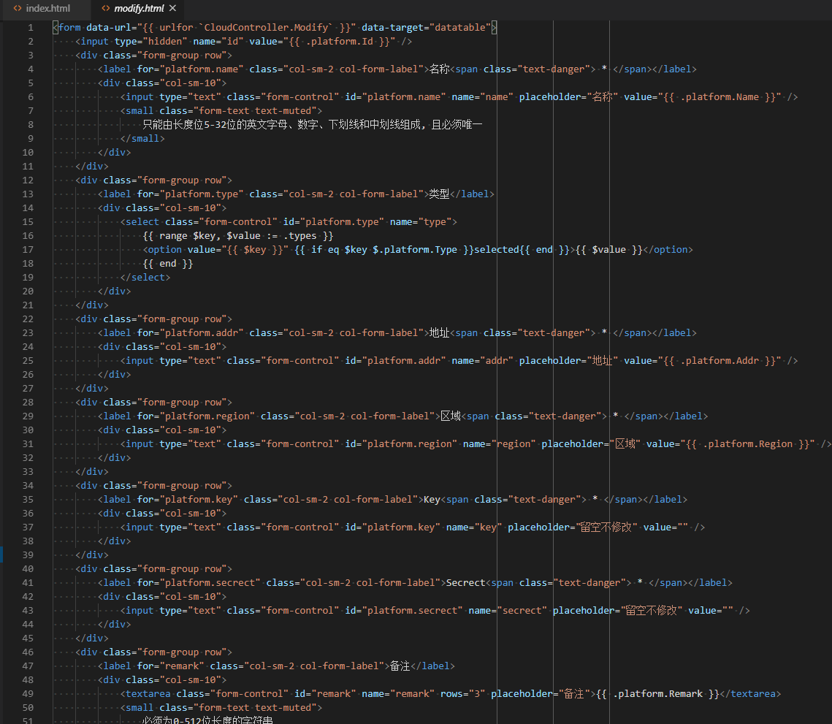
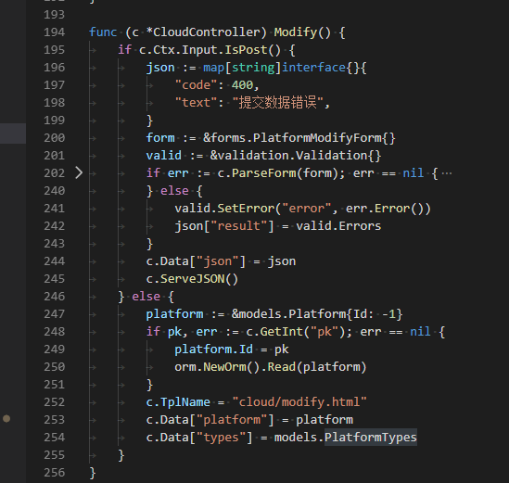
云平台修改

Slide 11
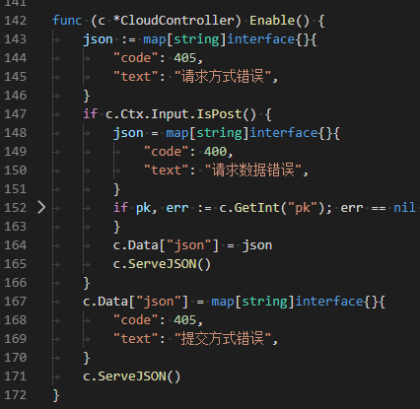
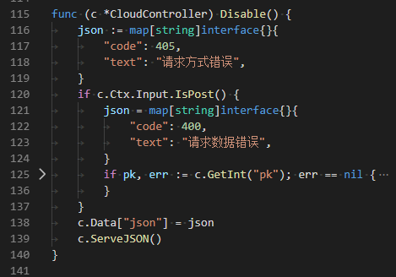
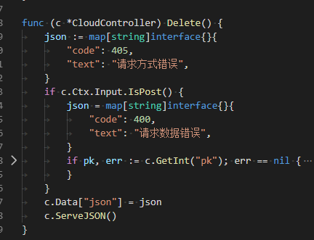
云平台操作

Slide 12
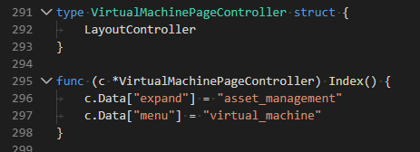
虚拟机页面

Slide 13
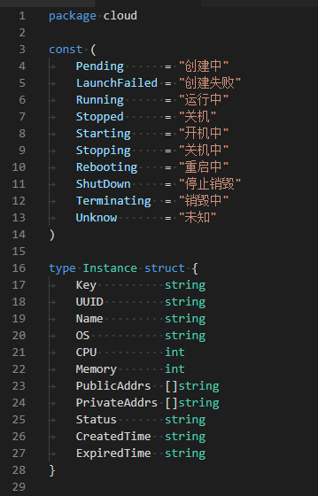
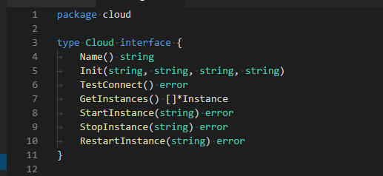
虚拟机操作

Slide 14
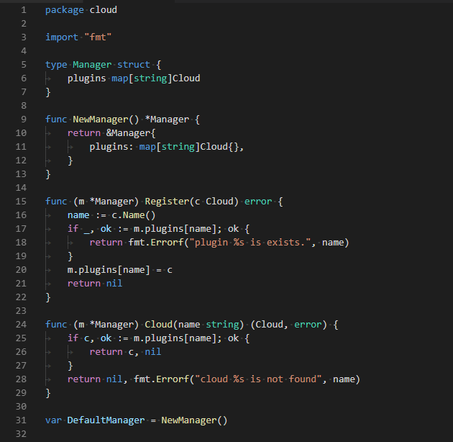

Slide 15
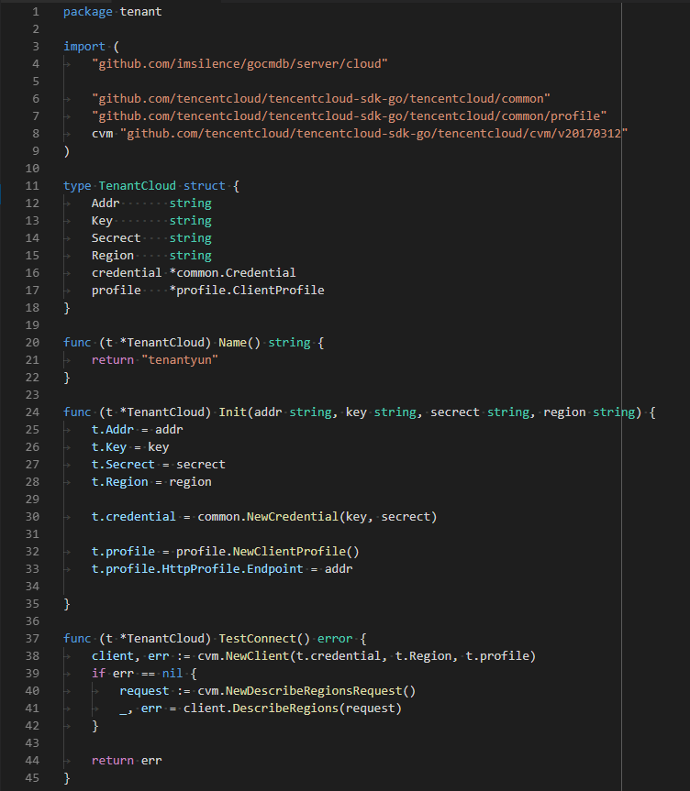
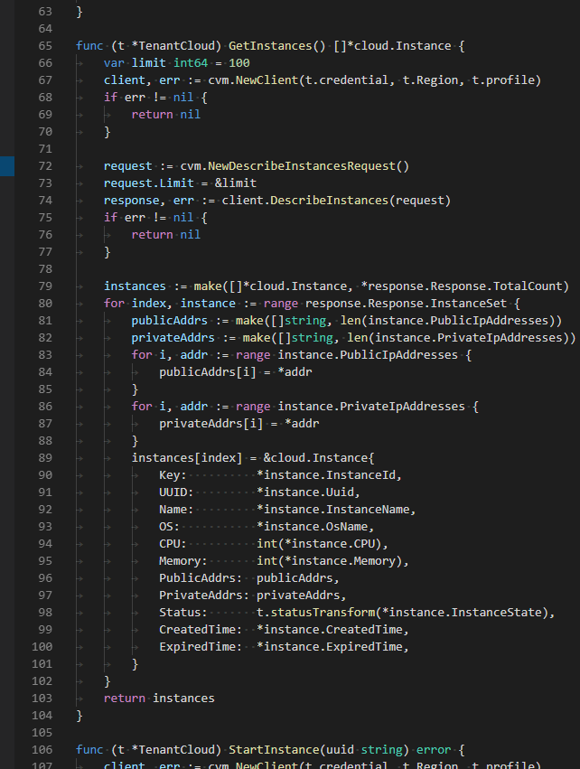
腾讯云操作

Slide 16
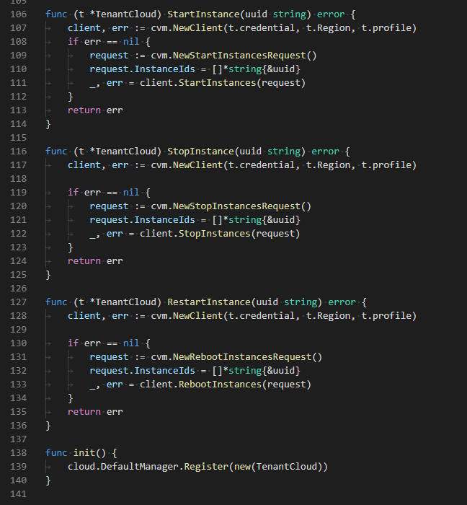

Slide 17
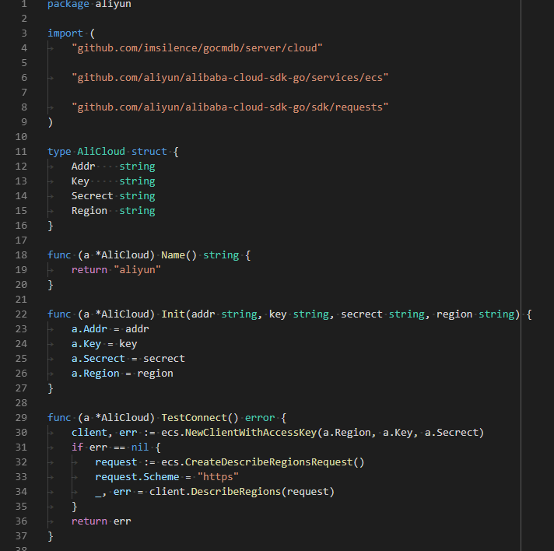
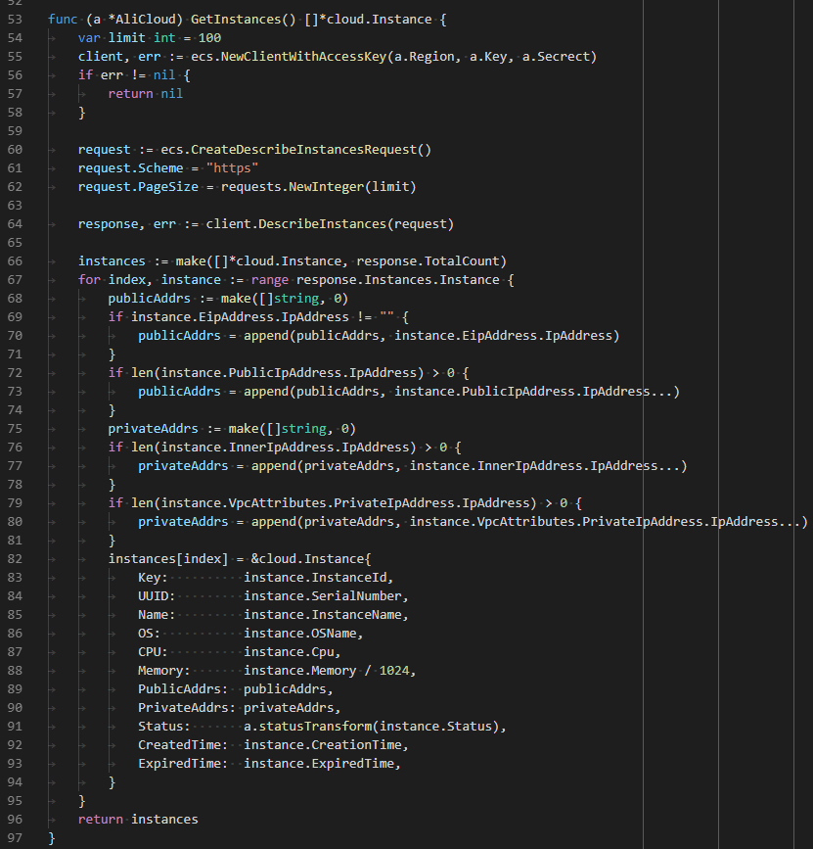
阿里云操作

Slide 18
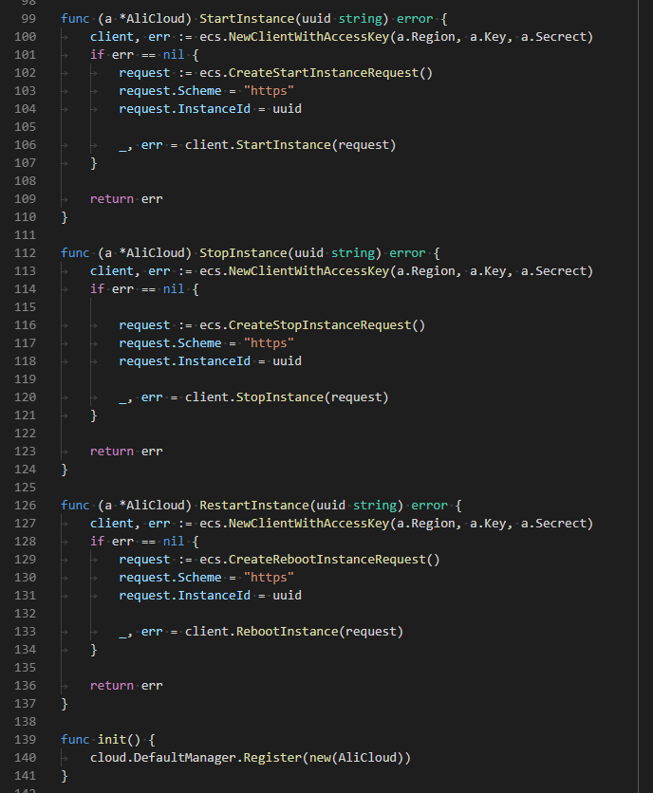

Slide 19
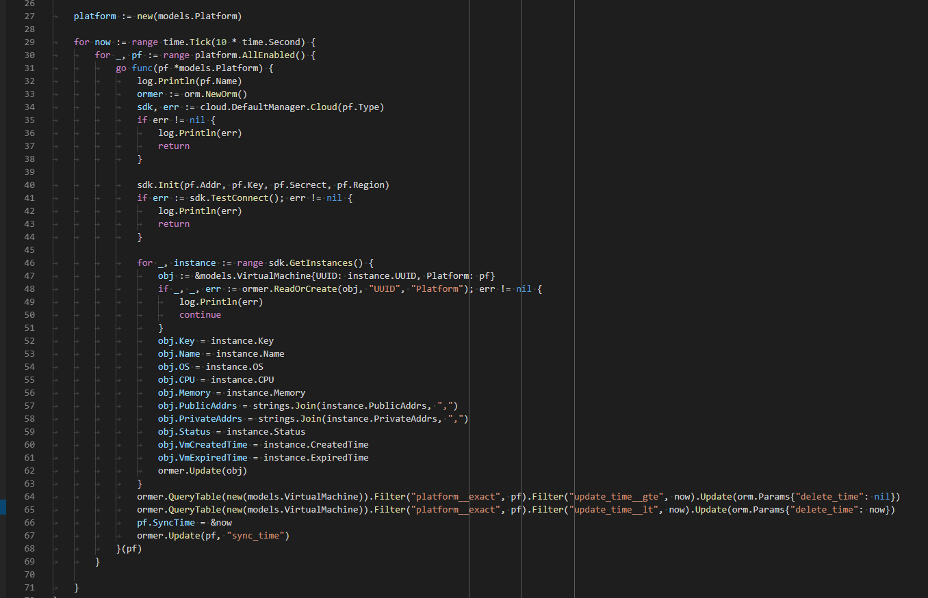
虚拟机同步

Slide 20
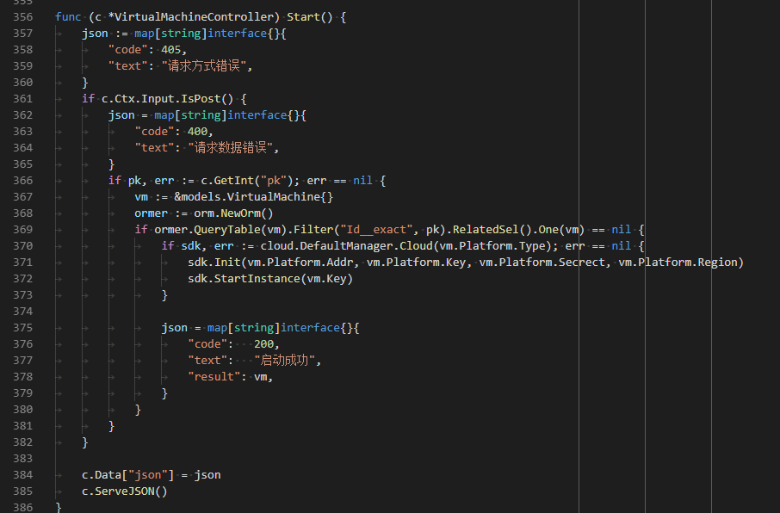
用户操作虚拟机

Slide 21
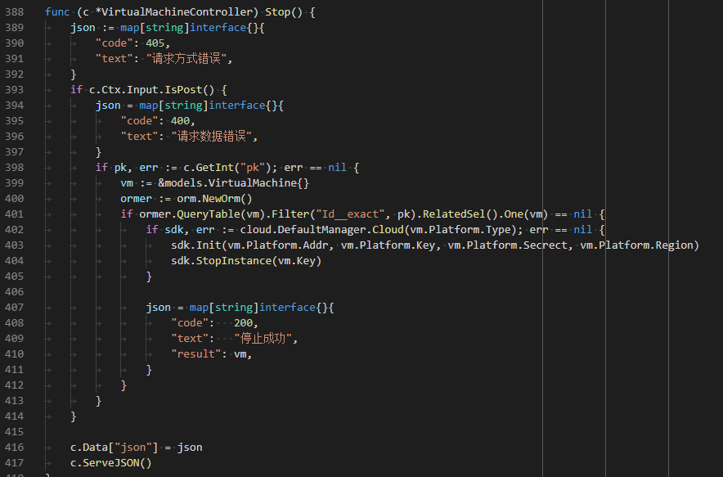

Slide 22
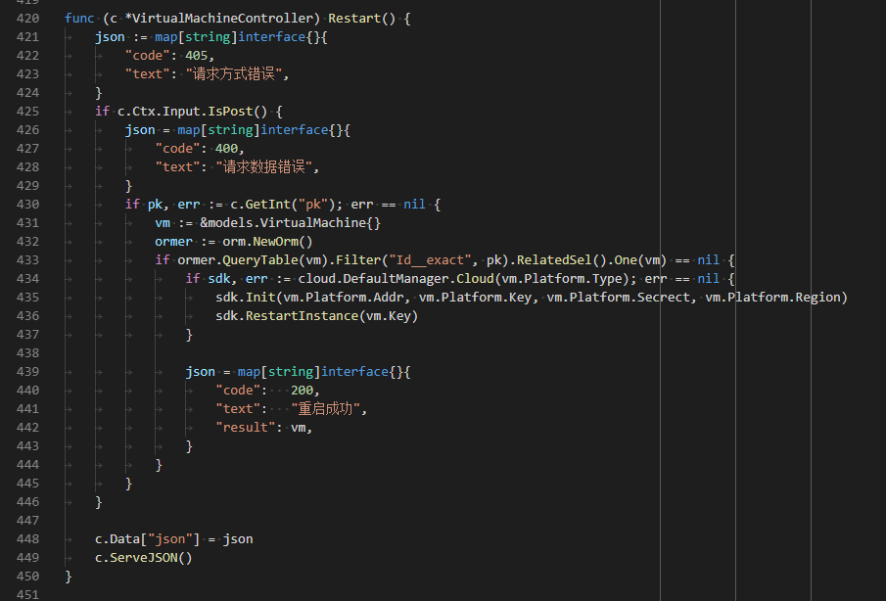

Slide 23
谢 谢
祝大家学业有成
咨询热线 400-080-6560
官方网站：http://www.magedu.com

